Slide 1
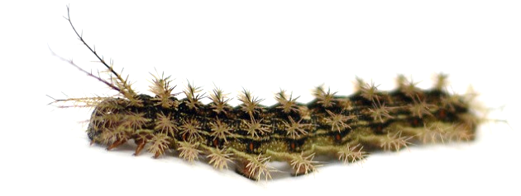






Cuida donde tocas! Orugas de importancia médica
MSc. Marília Melo Favalesso
Intituto Nacional de Medicina Tropical da Argentina
Notes:
Hola, muy buenas noches a todos, mi nombre es Marília Melo Favalesso, soy brasileña - ni se da cuenta por el accento, no? -, y actualmente estoy aquí en Argentina cursando un doctorado.
Ya voy a decir también que ustedes pueden interrumpir la conferencia si no están entendiendo lo que estoy diciendo. Voy a tratar de hablar bien despacio, pero puede que mi portunhol estorba un poco.
Hoy he venido a conversar un poquito con ustedes sobre las orugas de interés de la salud pública. Mi principal objetivo aquí es dar un panorama general de cómo reconocer esas orugas, los síntomas, qué hacer en casos de accidentes y las especies más comunes aquí en Misiones.
Así, el título de mi charla es:

Slide 2
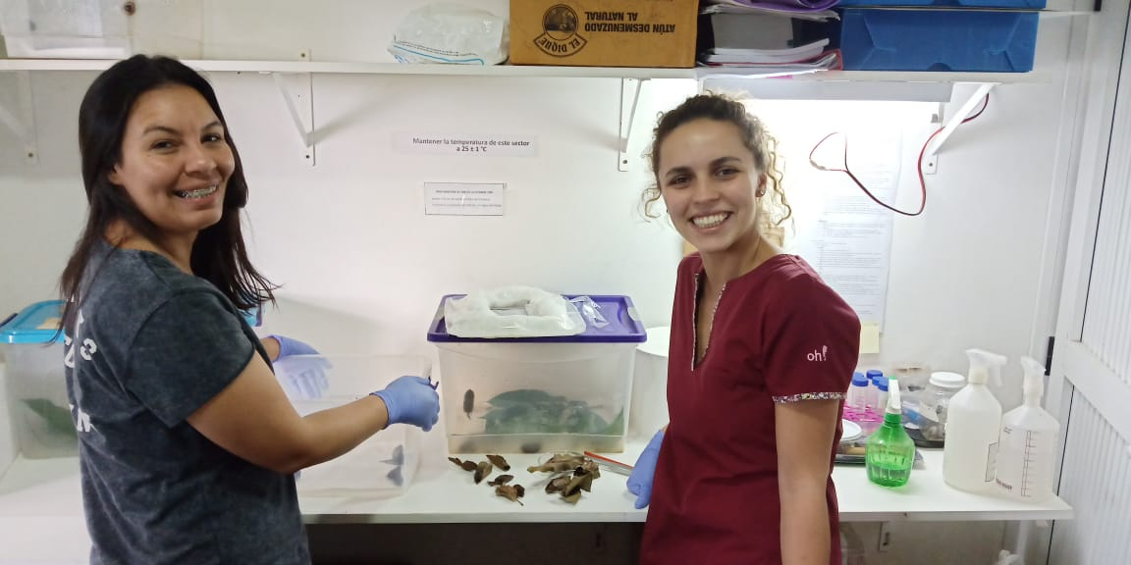
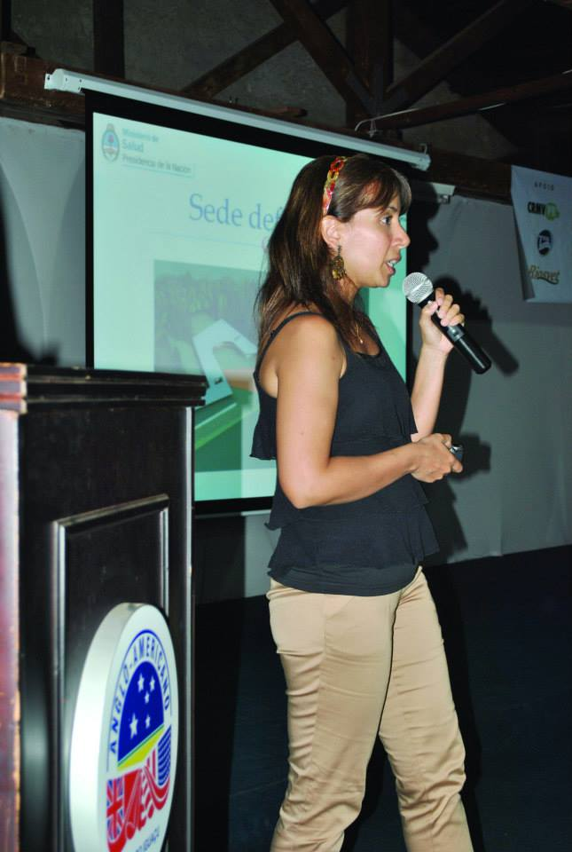







Lic. Milena Casafús
(colecta y creación de orugas)
Bqca. Micaela Gritti
(caracterización bioquímica
de los venenos)
MSc. Marília Melo Favalesso
(epidemiología)
Dra. Maria Elisa Peichoto
(Jefa)
Notes:
Mi grupo de trabajo está formado por la Dra. Maria Elisa Peichoto, que es nuestra jefa en nuestro grupo de trabajo; seguido por la Lic. Milena Casafús, bióloga que trabaja con muestreo y cría de orugas de interés en salud pública; también tenemos la Bq. Micaela - que está hoy aquí, mi personal traductora para caso de que hable alguna tontería -, Micaela trabaja con la caracterización de los venenosos de las orugas venenosas, siendo un trabajo extremadamente importante, pues es a partir de esa caracterización que conseguimos desarrollar anti-veneno y también medicamentos y otros productores.
Por último, yo también forma parte, yo trabajo con epidemiología panorámica, yo desarrollo mapas de distribución y también mapas de riesgo de accidentes con esas orugas en América del Sur.

Slide 3
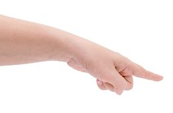


¡No toca las orugas porque se queman!
Notes:
Hoy he venido a hablar con ustedes sobre aquellos animales, aquellas orugas -que muchos encuentran grotescas-, que la madre alertaba cuando eramos niño: "no se encuentra en la oruga porque ella se quema!“
Y, a pesar de las alertas de nuestras madres, muchos de nuestros hicimos lo que?

Slide 4

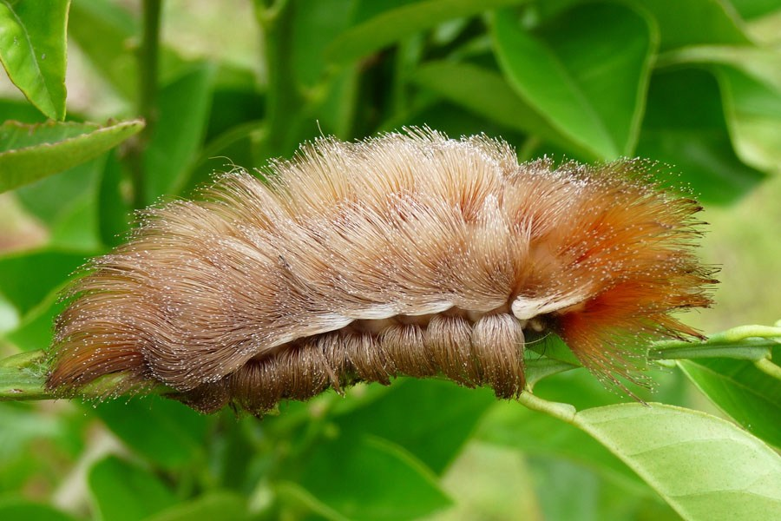

Slide 6

Notes:
(…) Y después de toque, sentimos el infierno en nuestras manos, ¿no?

Slide 7

Notes:
Bueno, para quien fue creado en apartamento y solamente en la vida adulta va a empezar a entrar en contacto con la naturaleza, en especial ustedes que trabajan en un área de contacto con ambientes de riesgo de accidentes, es muy posible que en algún momento (...)
Bueno, para quien fue creado en apartamento y solamente en la vida adulta va a empezar a entrar en contacto con la naturaleza, en especial ustedes que trabajan en un área de contacto con ambientes de riesgo de accidentes, es muy posible que en algún momento ustedes toquen tocando una oruga urticante.

Slide 8
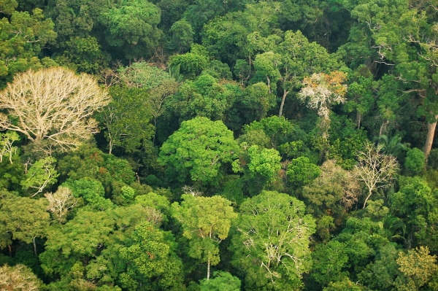
Notes:
Bueno, para quien fue creado en apartamento y solamente en la vida adulta va a empezar a entrar en contacto con la naturaleza, en especial ustedes que trabajan en un área de contacto con ambientes de riesgo de accidentes, es muy posible que en algún momento (...)
Bueno, para quien fue creado en apartamento y solamente en la vida adulta va a empezar a entrar en contacto con la naturaleza, en especial ustedes que trabajan en un área de contacto con ambientes de riesgo de accidentes, es muy posible que en algún momento ustedes toquen tocando una oruga urticante.

Slide 9
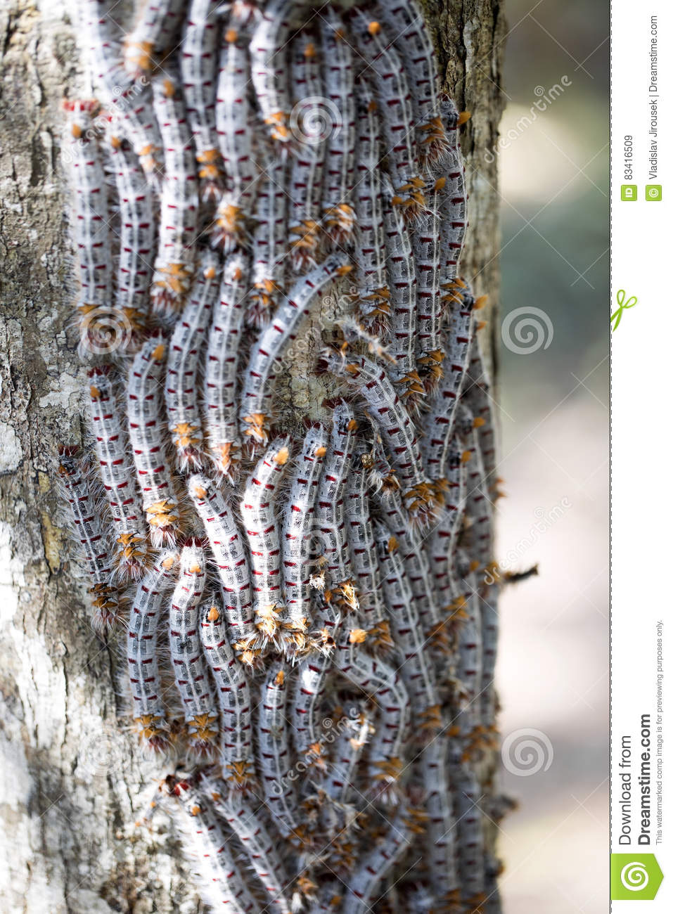
Notes:
Bueno, para quien fue creado en apartamento y solamente en la vida adulta va a empezar a entrar en contacto con la naturaleza, en especial ustedes que trabajan en un área de contacto con ambientes de riesgo de accidentes, es muy posible que en algún momento (...)
Bueno, para quien fue creado en apartamento y solamente en la vida adulta va a empezar a entrar en contacto con la naturaleza, en especial ustedes que trabajan en un área de contacto con ambientes de riesgo de accidentes, es muy posible que en algún momento ustedes toquen tocando una oruga urticante.

Slide 10
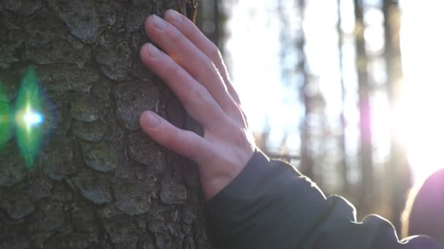
Notes:
Bueno, para quien fue creado en apartamento y solamente en la vida adulta va a empezar a entrar en contacto con la naturaleza, en especial ustedes que trabajan en un área de contacto con ambientes de riesgo de accidentes, es muy posible que en algún momento (...)
Bueno, para quien fue creado en apartamento y solamente en la vida adulta va a empezar a entrar en contacto con la naturaleza, en especial ustedes que trabajan en un área de contacto con ambientes de riesgo de accidentes, es muy posible que en algún momento ustedes toquen tocando una oruga urticante.

Slide 11
Notes:
Bueno, para quien fue creado en apartamento y solamente en la vida adulta va a empezar a entrar en contacto con la naturaleza, en especial ustedes que trabajan en un área de contacto con ambientes de riesgo de accidentes, es muy posible que en algún momento (...)
Bueno, para quien fue creado en apartamento y solamente en la vida adulta va a empezar a entrar en contacto con la naturaleza, en especial ustedes que trabajan en un área de contacto con ambientes de riesgo de accidentes, es muy posible que en algún momento ustedes toquen tocando una oruga urticante.

Slide 12
Nomenclatura taxonômica: REI-FI-C-O-FA-G-E
Reino
Filo
Clase
Orden
Familia
Género
Especies
MAYOR SIMILITUD ENTRE LOS
REPRESENTANTES DE LA CATEGORÍA
MAYOR DIVERSIDAD
Notes:
Bueno, en la primera parte de esta conferencia voy a necesitar hablar un poquito sobre nomeclatura taxonómica. Usted no está obligado a saberlo, pero es sólo para ustedes tener una noción cuando hable en "orden" o "familia" o "género" de orugas, ok?
Bien, nosotros separamos los seres vivos por las siguientes clasificaciones: Reino, Filo, Clase, Orden, Familia, Género y Especies.
En el tiempo de la escuela decíamos REI-FI-C-O-FA-G-E para recordar todas las clasificaciones existentes.
Dentro del reino tenemos una mayor diversidad de especies, es decir, un número mayor de especies, mientras que la especie -como el propio nombre dice- abarca un solo tipo de especies.

Slide 13
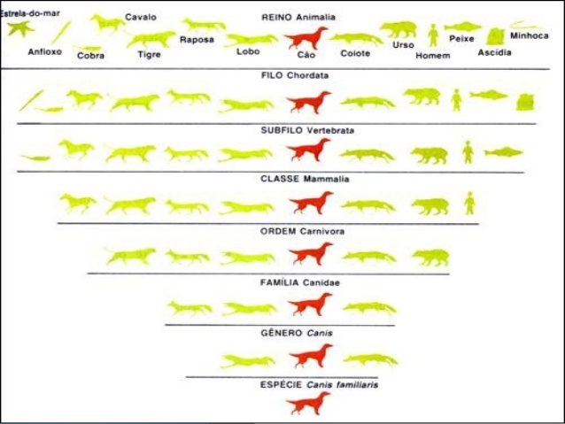

Perro domestico
MAYOR SIMILITUD ENTRE LOS
REPRESENTANTES DE LA CATEGORÍA
MAYOR DIVERSIDAD
Notes:
Un ejemplo que puede ayudar:
El perro domestico está insertado en el reino animalia, reino que nosotros, seres humanos, también estamos insertos. Después tenemos el filo que es chordata, que son los animales que poseen sistema nervioso.

Slide 14

MAYOR SIMILITUD ENTRE LOS
REPRESENTANTES DE LA CATEGORÍA
MAYOR DIVERSIDAD
Notes:
Un ejemplo que puede ayudar:
El perro domestico está insertado en el reino animalia, reino que nosotros, seres humanos, también estamos insertos.

Slide 15

MAYOR SIMILITUD ENTRE LOS
REPRESENTANTES DE LA CATEGORÍA
MAYOR DIVERSIDAD
Sistema nervoso
Notes:
Después tenemos el filo que es chordata, que son los animales que poseen sistema nervioso.

Slide 16
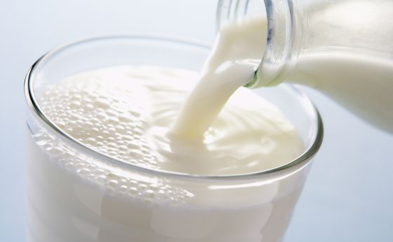

MAYOR SIMILITUD ENTRE LOS
REPRESENTANTES DE LA CATEGORÍA
MAYOR DIVERSIDAD
Leche
Notes:
Después tenemos la clase mamalia, que son los animales que tienen glándulas para la producción de leche.

Slide 17
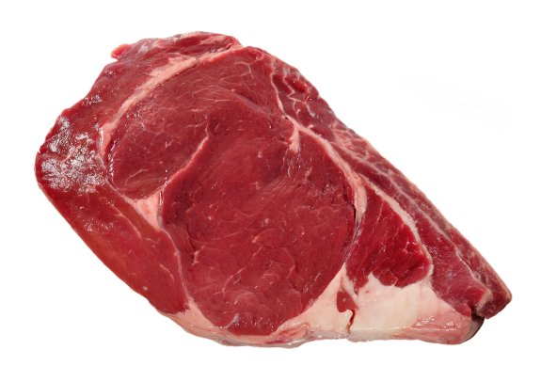

MAYOR SIMILITUD ENTRE LOS
REPRESENTANTES DE LA CATEGORÍA
MAYOR DIVERSIDAD
Notes:
Después tenemos la orden carnívora, que son todos los que comen carne.

Slide 18
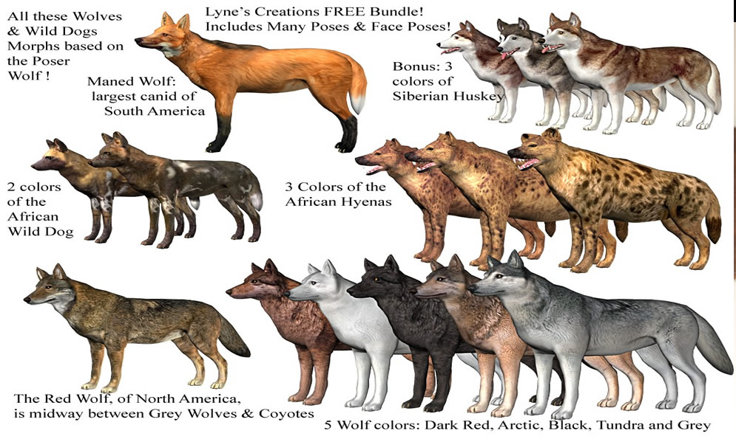




MAYOR SIMILITUD ENTRE LOS
REPRESENTANTES DE LA CATEGORÍA
MAYOR DIVERSIDAD
Notes:
Después la familia Canidae, que son los animales que posen caudas y dentes para esmerar ossos.

Slide 19
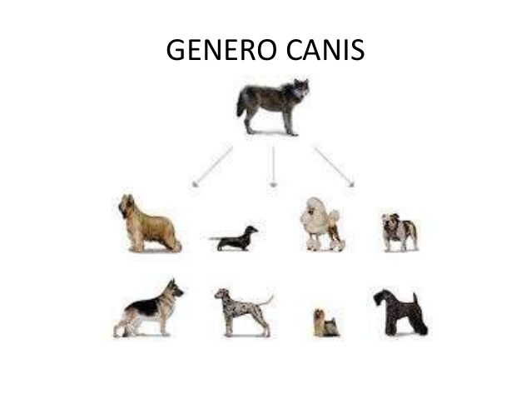

MAYOR SIMILITUD ENTRE LOS
REPRESENTANTES DE LA CATEGORÍA
MAYOR DIVERSIDAD
Notes:
Después tenemos el genero Canis, que hay ya son características muy peculiares y, por fin (…)

Slide 20
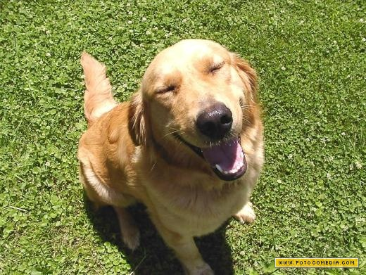

MAYOR SIMILITUD ENTRE LOS
REPRESENTANTES DE LA CATEGORÍA
MAYOR DIVERSIDAD
Notes:
(…) la especie de los perros domésticos: Canis familiaris.

Slide 21
MAYOR SIMILITUD ENTRE LOS
REPRESENTANTES DE LA CATEGORÍA
MAYOR DIVERSIDAD
Notes:
Un ejemplo que puede ayudar:
El perro domestico está insertado en el reino animalia, reino que nosotros, seres humanos, también estamos insertos. Después tenemos el filo que es chordata, que son los animales que poseen sistema nervioso.

Slide 22
Nomenclatura taxonômica: REI-FI-C-O-FA-G-E
Reino
Filo
Clase
Orden
Familia
Género
Especies
MAYOR SIMILITUD ENTRE LOS
REPRESENTANTES DE LA CATEGORÍA
MAYOR DIVERSIDAD
Notes:
En esta presentación voy a usar solamente las nomenclaturas de orden, familia, género y especie.
Lo siento haber hablado todos estos temas muy técnicos, no es la intención de la conferencia, pero creo que es importante que ustedes entiendan sobre qué grupo estoy hablando cuando estoy hablando.

Slide 23
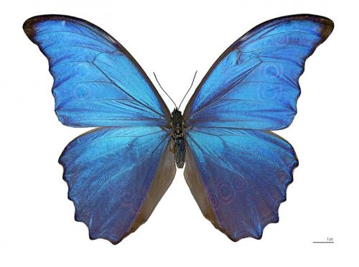
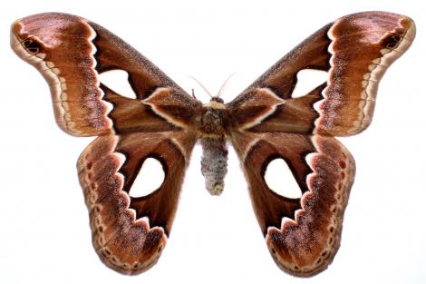
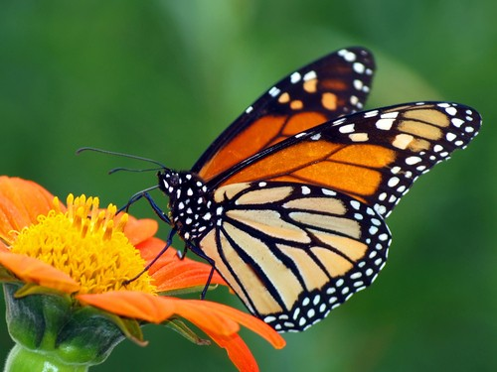
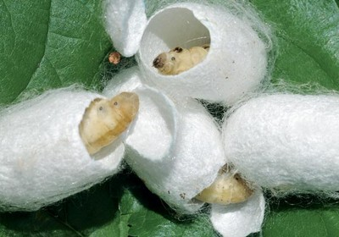
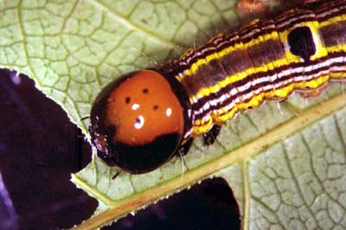
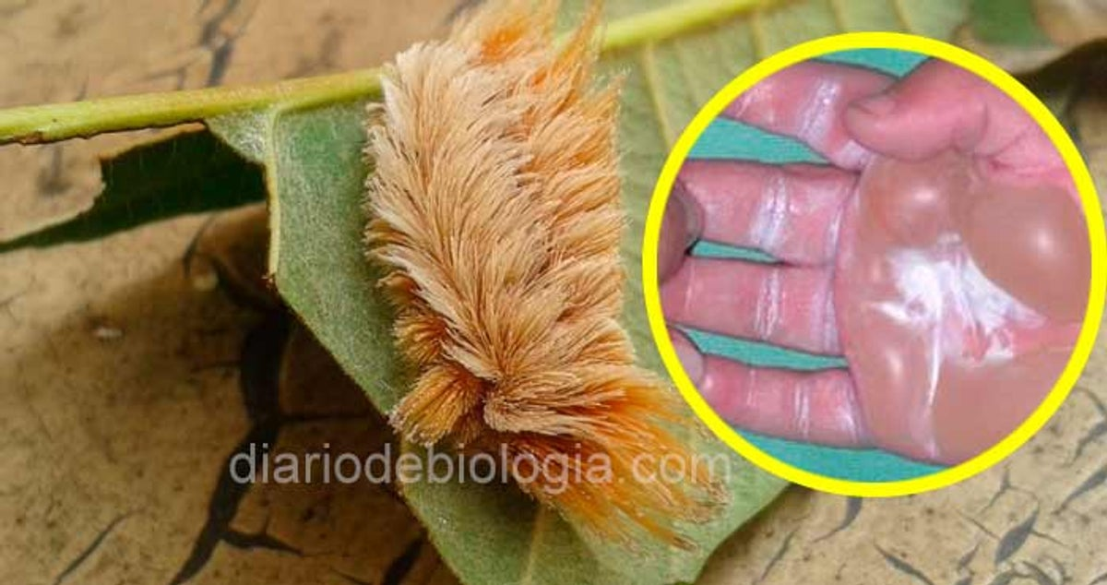
Reino
Filo
Clase
Orden
Familia
Género
Especies
Orden: Lepidoptera
~500 mil especies en el mundo
~26 mil en la región neotropical
(Duarte et al. 2012)
Mariposas
Polillas
Servicios ambientales
Perjudicial
Ej. Polinización y el bicho de la seda
Plagas agrícolas
Interés en salud pública
!!
Notes:
Bueno, voy a empezar con el orden que abarca las mariposas y las mariposas, y que se llama "Lepidoptera".
Este orden es una de las más diversas en número de especies en el mundo, con cerca de 500 mil conocidas; y con cerca de 26 mil solamente en la región neotropical (que es desde la america central hasta el sul de la América del sul).
Dentro del orden, clasificamos como mariposa las especies que son diurnas y como polillas las que son nocturnas.

Slide 24


Reino
Filo
Clase
Orden
Familia
Género
Especies
Orden: Lepidoptera
~500 mil especies en el mundo
~26 mil en la región neotropical
(Duarte et al. 2012)
Mariposas
Polillas
Servicios ambientales
Perjudicial
Ej. Polinización y el bicho de la seda
Plagas agrícolas
Interés en salud pública
!!
Pequeño numero
(10 famílias)
Notes:
Bueno, voy a empezar con el orden que abarca las mariposas y las mariposas, y que se llama "Lepidoptera".
Este orden es una de las más diversas en número de especies en el mundo, con cerca de 500 mil conocidas; y con cerca de 26 mil solamente en la región neotropical (que es desde la america central hasta el sul de la América del sul).
Dentro del orden, clasificamos como mariposa las especies que son diurnas y como polillas las que son nocturnas.
Este orden es de extrema importancia en términos ambientales y económicos, ya que son responsables de servicios ambientales realmente importantes para nuestra especie, como la polinización, el control biológico y hasta la producción de tejidos, como es el caso del bicho de la seda.
A pesar de lo colocado, existe un pequeño grupo de lepidopteros que son considerados como perjudiciales al homen, con destaque para las plagas agriculas y el tema de nuestra charla, las orugas de interés en salud pública.

Slide 25

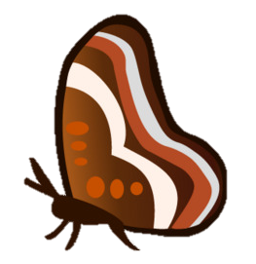
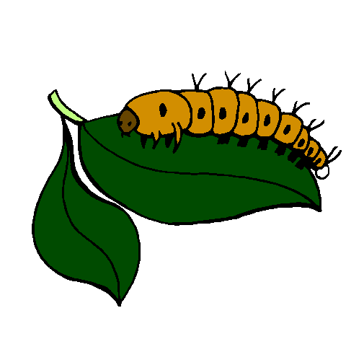
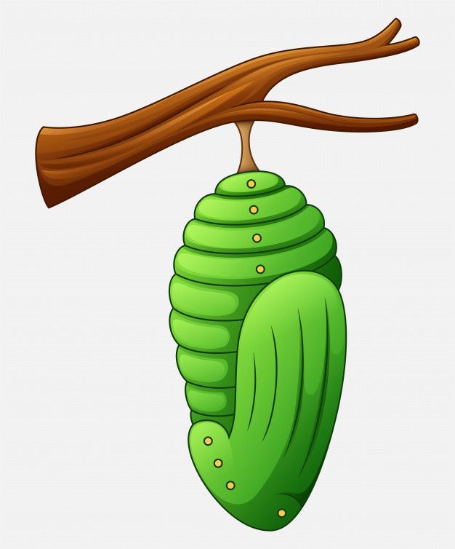





Ciclo de vida
Huevos
Larva → Oruga
Adultos
Meses de calor
(Septiembre a Mayo)
meses de frío
Pupa/capullo
*1 año
Notes:
En general, el ciclo de vida de los lepidopteros está constituido por una fase de huevo, después larvas; orugas, una fase como pupa ou crisálida y por fim la fase como adulto.
Generalmente los huevos son ovopositados por las hembras en alguna superficie que luego va a albergar las orugas, generalmente un hospedaje arboreo y sobre hojas. En general esta fase ocurre al inicio de la primavera.
Pasados algunos días los huevos van a chocar (o eclosionar) dando origen a las larvas, que pueden pasar por varias etapas de vida. En general, aparecen muy pequeñitas y, con el paso de las etapas, se van haciendo más grandes.
la fase adulta, que suele ser alada y puede/o no alimentarse. Es una fase que suele durar pocos días, principalmente para las especies de interés en salud. Generalmente la fase adulta sólo aparece para la cópula y la ovoposición de individuos.

Slide 26
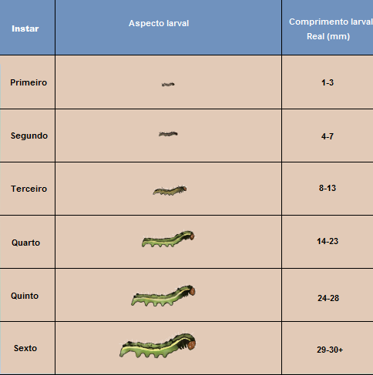

Ciclo de vida
Huevos
Larva → Oruga
Adultos
Meses de calor
(Septiembre a Mayo)
meses de frío
Pupa/capullo
*1 año
Notes:
En general, el ciclo de vida de los lepidopteros está constituido por una fase de huevo, después larvas; orugas, una fase como pupa ou crisálida y por fim la fase como adulto.
Generalmente los huevos son ovopositados por las hembras en alguna superficie que luego va a albergar las orugas, generalmente un hospedaje arboreo y sobre hojas. En general esta fase ocurre al inicio de la primavera.
Pasados algunos días los huevos van a chocar (o eclosionar) dando origen a las larvas, que pueden pasar por varias etapas de vida. En general, aparecen muy pequeñitas y, con el paso de las etapas, se van haciendo más grandes.
la fase adulta, que suele ser alada y puede/o no alimentarse. Es una fase que suele durar pocos días, principalmente para las especies de interés en salud. Generalmente la fase adulta sólo aparece para la cópula y la ovoposición de individuos.

Slide 27
Ciclo de vida
Huevos
Larva → Oruga
Adultos
Meses de calor
(Septiembre a Mayo)
meses de frío
Pupa/capullo
*1 año
Notes:
Al final del verano van a pasar a la etapa de adormecimiento, fabricando un capullo donde se van a albergar por todos los meses más fríos y, al comezo de los meses mas calientes,
Van a eclosionar como adultos

Slide 28

Reino
Filo
Clase
Orden
Familia
Género
Especies
Interés en salud pública
!!
Lepidopterismo
Adultos
Erucismo
Orugas
Notes:
Dentro de los lepidopteros de interés en salud pública tenemos dos clasificaciones:
los accidentes con adultos se llaman 'lepidopterismo' y con las orugas llamamos 'erucismo'.

Slide 29
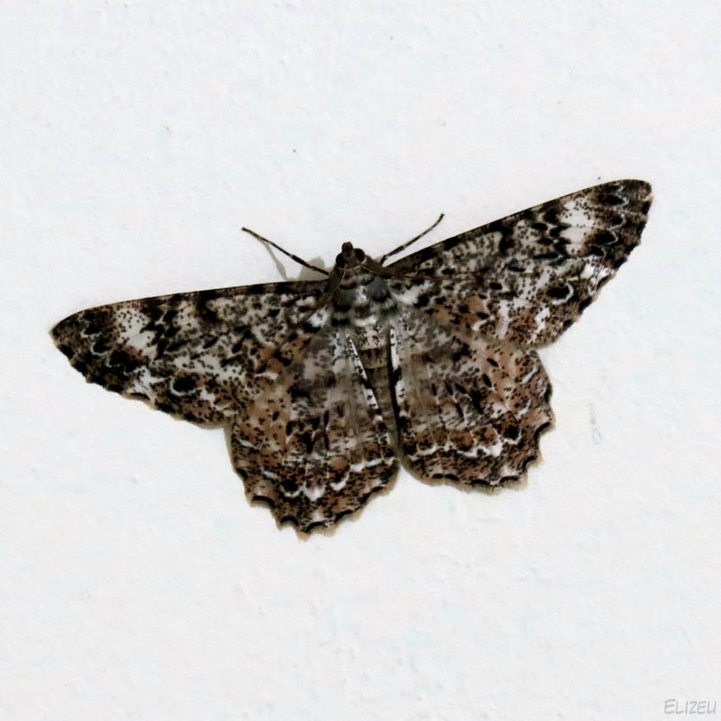
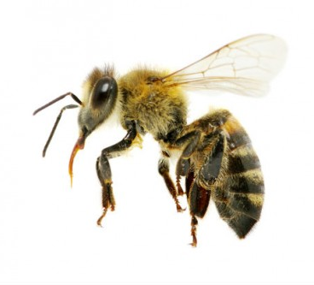
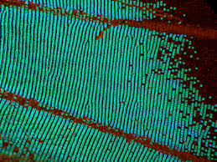
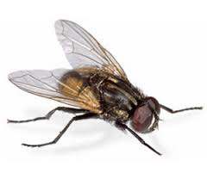
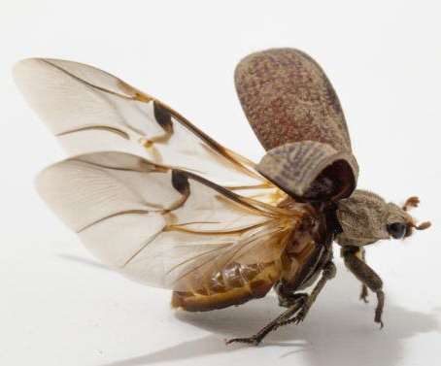
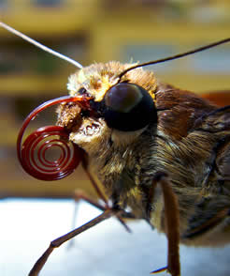
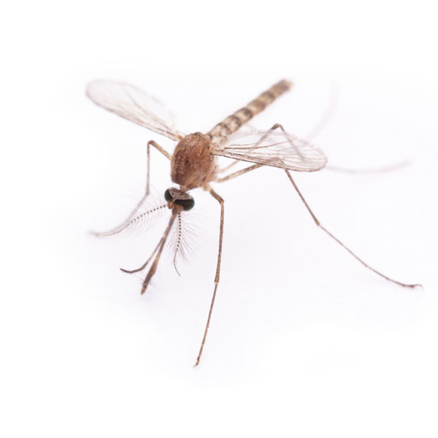
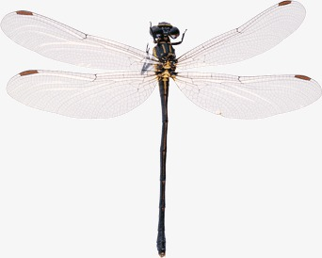
«lepis», escama, y «pteron», ala
Reino
Filo
Clase
Orden
Familia
Género
Especies
Espirotromba
Adultos de Lepidoptera
(Polillas)
Notes:
Los adultos de lepidoptera de interés por la salud pública poseen las siguientes características que facilitan su identificación:
Ellos poseen alas escamosas - que en realidad es una característica del orden como un todo – y que difere mucho de las otras ordens de isectos.

Slide 30

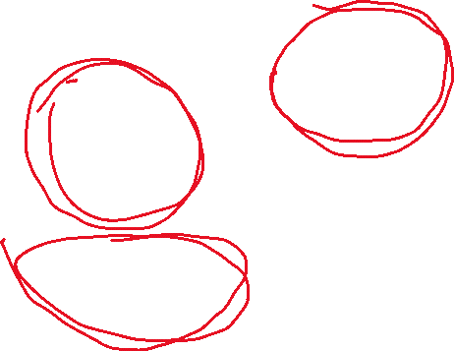

«lepis», escama, y «pteron», ala
Reino
Filo
Clase
Orden
Familia
Género
Especies
Espirotromba
Adultos de Lepidoptera
(Polillas)
Notes:
Si ustedes observan bien el ala de los otros insectos, no son tan escamosos y son más transparentes que de los lepidópteros.
Mira las abejas, los escarabajos, mosca, mosquito y la libélula.

Slide 31
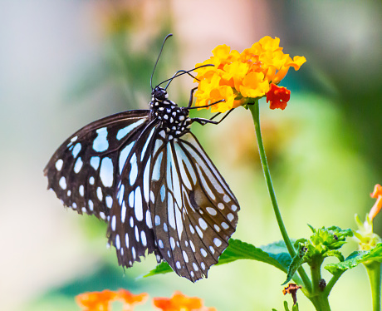
«lepis», escama, y «pteron», ala
Reino
Filo
Clase
Orden
Familia
Género
Especies
Espirotromba
Adultos de Lepidoptera
(Polillas)

Slide 32

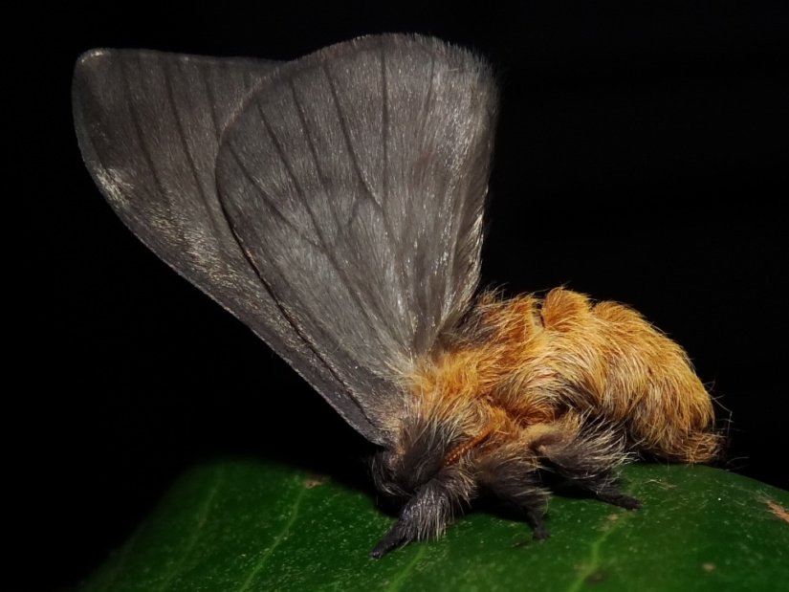
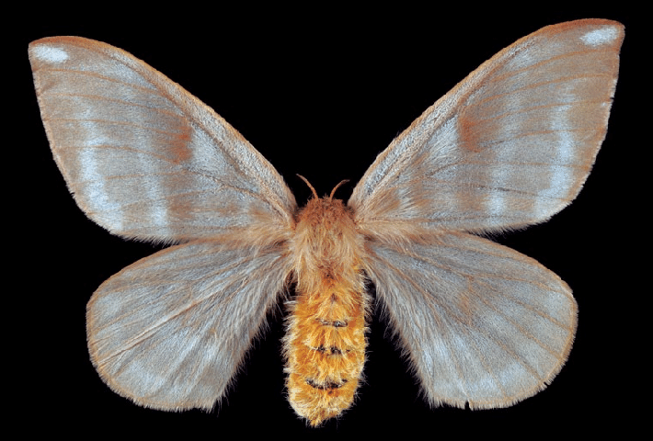

«lepis», escama, y «pteron», ala
Reino
Filo
Clase
Orden
Familia
Género
Especies
Espirotromba
Adultos de Lepidoptera
(Polillas)
Peludo
Notes:
Poseen por los que, al volar cerca de lámparas, se sueltan y entran en contacto con la piel humana, causando algún tipo de reacción, siendo las más graves las alergicas.

Slide 33
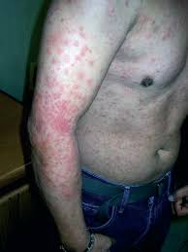
«lepis», escama, y «pteron», ala
Reino
Filo
Clase
Orden
Familia
Género
Especies
Dermatitis
Espirotromba
Adultos de Lepidoptera
(Polillas)
Peludo

Slide 34
Características de las orugas venenosas
Erucismo
Acc. Orugas
Notes:
Pero, ¿cuáles son las características de las orugas venenosas?

Slide 35

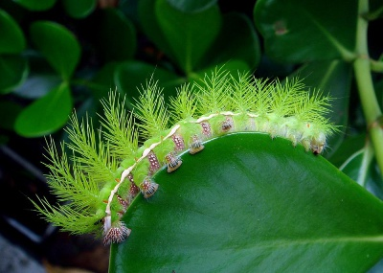
Características de las orugas venenosas
Forma parte de la estrategia de vida de estos animales
Erucismo
Acc. Orugas
Se alimentan de hojas
Hospedaje / camuflaje
Notes:
La primera caracteristica -y muy interesante- son los colores de esos animales. Generalmente los colores están asociados a un proceso de protección: o ellos tienen colores muy parecidos al huésped en que se quedan, por ejemplo:
este automeris posee colores verdes muy parecidos a los colores de las hojas que pasa el día alimentándose.

Slide 36

Características de las orugas venenosas
Forma parte de la estrategia de vida de estos animales
Erucismo
Acc. Orugas
Se alimentan de hojas
Hospedaje / camuflaje
Notes:
este automeris posee colores verdes muy parecidos a los colores de las hojas que pasa el día alimentándose.

Slide 37
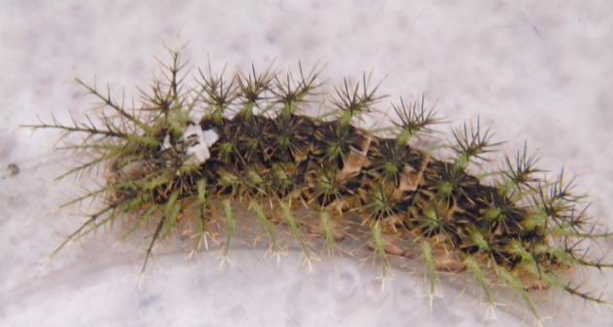
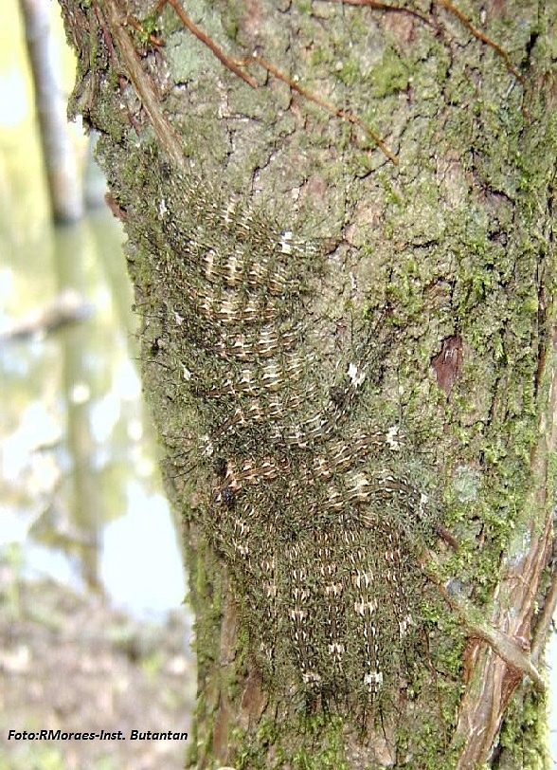




Características de las orugas venenosas
Forma parte de la estrategia de vida de estos animales
Erucismo
Acc. Orugas
Se alimentan de hojas
Hospedaje / camuflaje
Notes:
Otros individuos pueden poseer colores que lo camuflan en otras situaciones, como es el caso de esas orugas del género lonomia que poseen el color de los troncos en que se hospedan.

Slide 38
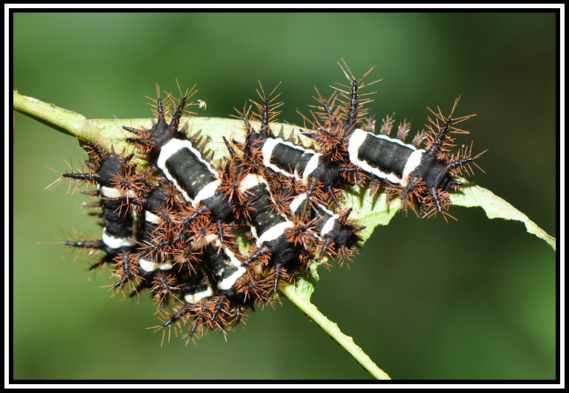

Características de las orugas venenosas
Erucismo
Acc. Orugas
Hay también las que tienen colores de alertas, para evitar que sean predadas por otros animales.
Notes:
hay también las que tienen colores de alertas, para evitar que sean predadas por otros animales.

Slide 39
Características de las orugas venenosas
Erucismo
Acc. Orugas
4 pares de
Pseudopatas

Slide 40

Características de las orugas venenosas
Erucismo
Acc. Orugas
4 pares de
Pseudopatas
Notes:
Ellas poseen 4 pseudo-patas en la parte del abdomen

Slide 41

Características de las orugas venenosas
Erucismo
Acc. Orugas
4 pares de
Pseudopatas

Slide 42

Características de las orugas venenosas
Erucismo
Acc. Orugas
4 pares de
Pseudopatas

Slide 43

Características de las orugas venenosas
Erucismo
Acc. Orugas
4 pares de
Pseudopatas

Slide 44
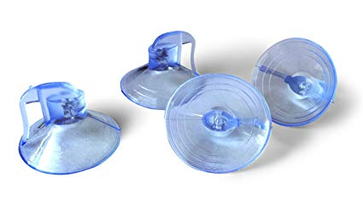
Características de las orugas venenosas
Ventosas
Erucismo
Acc. Orugas
4 pares de
Pseudopatas
Notes:
(...) Estas pseudo-patas poseen ventosas que les ayudan a fijarse en las superficies (…)

Slide 45

Características de las orugas venenosas
Ventosas
Erucismo
Acc. Orugas
4 pares de
Pseudopatas
Notes:
(…) y están ubicadas en la parte trasera de la oruga, contrario a la cabeza.

Slide 46
Características de las orugas venenosas
3 pares de
patas
Erucismo
Acc. Orugas
Notes:
Ellas también poseen tres pares de patas verdaderas, y que son llamados así pq se mantienen a la llegada de la fase adulta.

Slide 47

Características de las orugas venenosas
3 pares de
patas
Erucismo
Acc. Orugas

Slide 48

Características de las orugas venenosas
3 pares de
patas
Erucismo
Acc. Orugas

Slide 49
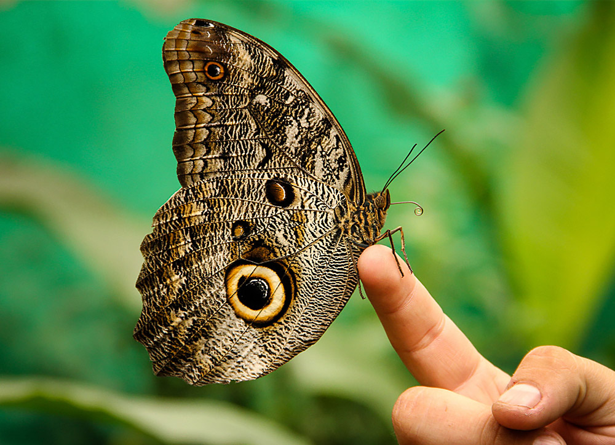



Características de las orugas venenosas
3 pares de
patas

Slide 50




Características de las orugas venenosas
Espinas para la
protección
Erucismo
Acc. Orugas
Notes:
Ahora, la caracteristica más destacada de las especies venenosas, es la presencia de espinas que cuando entran en contacto con la dermis humana se rompen y liberan veneno.

Slide 51
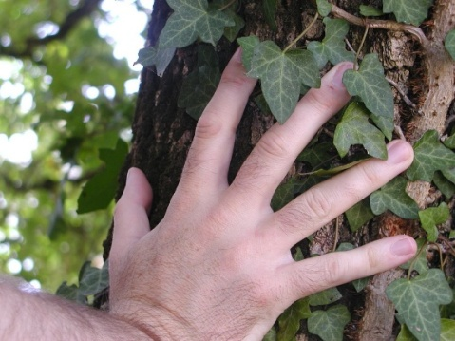

Características de las orugas venenosas
Espinas para la
protección
Erucismo
Acc. Orugas
Notes:
Ahora, la caracteristica más destacada de las especies venenosas, es la presencia de espinas que cuando entran en contacto con la dermis humana se rompen y liberan veneno.

Slide 52


Características de las orugas venenosas
veneno
Espinas para la
protección
Erucismo
Acc. Orugas
Notes:
Ahora, la caracteristica más destacada de las especies venenosas, es la presencia de espinas que cuando entran en contacto con la dermis humana se rompen y liberan veneno.

Slide 53
Características de las orugas venenosas
Erucismo
Acc. Orugas
Notes:
Ahora piensen conmigo si no la naturaleza no es sorprendente:
Imagen en el género Lonomía, que poseen colores que la camuflan en los árboles, pero con veneno tan poderoso que puede llevar al paciente a muerte en pocos días. Este camuflaje imposibilita la localización de esos animales, al mismo tiempo que propician los accidentes.

Slide 54
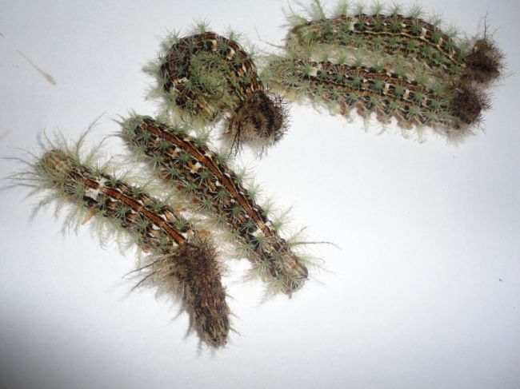


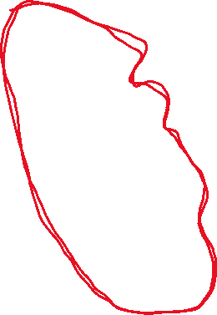
Lonomia sp.
Características de las orugas venenosas
Reino
Filo
Clase
Orden
Familia
Género
Especies
Erucismo
Acc. Orugas

Slide 55
Lonomia sp.
Características de las orugas venenosas
Reino
Filo
Clase
Orden
Familia
Género
Especies
Erucismo
Acc. Orugas
El contacto accidental es la forma más común de accidentes
Notes:
Ahora piensen conmigo si no la naturaleza no es sorprendente:
Imagen en el género Lonomía, que poseen colores que la camuflan en los árboles, pero con veneno tan poderoso que puede llevar al paciente a muerte en pocos días. Este camuflaje imposibilita la localización de esos animales, al mismo tiempo que propician los accidentes.

Slide 56
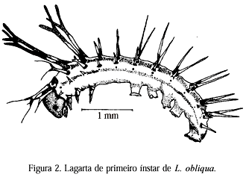






Lonomia sp.
Características de las orugas venenosas
Reino
Filo
Clase
Orden
Familia
Género
Especies
Erucismo
Acc. Orugas
El contacto accidental es la forma más común de accidentes
Notes:
Al caminar en bosques, plazas o huertos acabamos recostando sin querer en esos animales. Esta forma de accidente es la más común que tienen.

Slide 57
Características de las orugas venenosas
Espinas
Erucismo
Acc. Orugas
Notes:
En general, tenemos dos tipos de orugas venenosas:
Las que poseen espinas evidentes, (…)

Slide 58
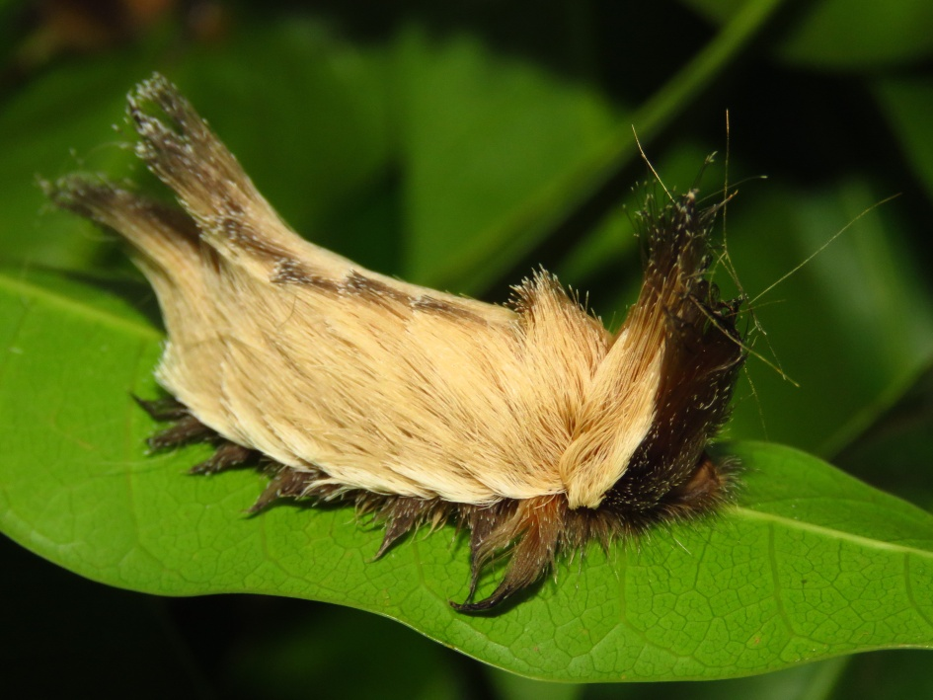
Características de las orugas venenosas
Espinas
“Cabeludas”
Erucismo
Acc. Orugas
Notes:
(...) y las que son "cabelludas".

Slide 59
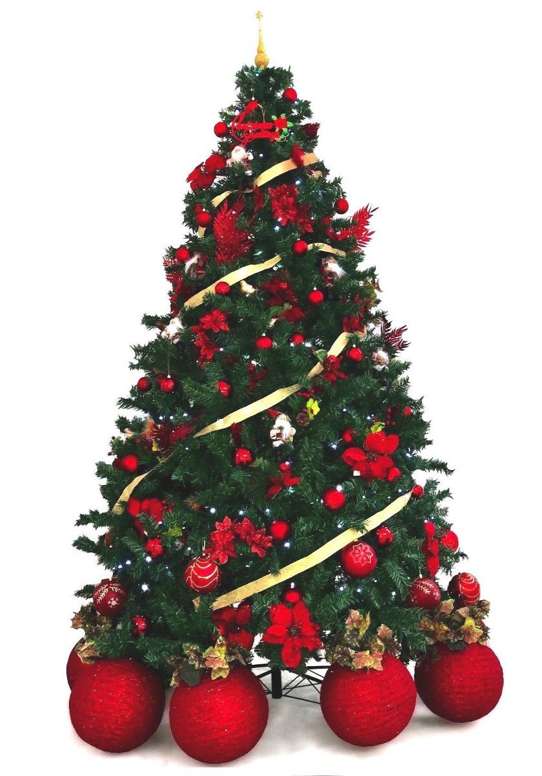







Características de las orugas venenosas
Espinas
Erucismo
Acc. Orugas
Notes:
Las que poseen espinas evidentes me recuerdan mucho los árboles de navidad, ya que sus espinas por las cuales ellas liberan venenos se parecen a ramas de árboles, ustedes no lo creen?

Slide 60




Características de las orugas venenosas
Espinas
¿Rama?
Erucismo
Acc. Orugas

Slide 61

Características de las orugas venenosas
Espinas
¿Rama?
Erucismo
Acc. Orugas
Notes:
¿No tiene ganas de colgar algunas bolitas de navidad en ella? Jaja

Slide 62


Características de las orugas venenosas
“Cabeludas”
Erucismo
Acc. Orugas
Notes:
Ya las orugas peludas poseen largos por los y, entre esos pelos, poseen las espinas que quedan escasas. Cuando tocamos en ellas acabando rompiendo esas espinas y envenenandas.

Slide 63

Características de las orugas venenosas
“Cabeludas”
Espinas
Erucismo
Acc. Orugas
Notes:
Ya las orugas peludas poseen largos por los y, entre esos pelos, poseen las espinas que quedan escasas. Cuando tocamos en ellas acabando rompiendo esas espinas y envenenandas.

Slide 64
Características de las orugas venenosas
“Cabeludas”
Espinas
Erucismo
Acc. Orugas
Notes:
Ya las orugas peludas poseen largos por los y, entre esos pelos, poseen las espinas que quedan escasas. Cuando tocamos en ellas acabando rompiendo esas espinas y envenenandas.

Slide 65
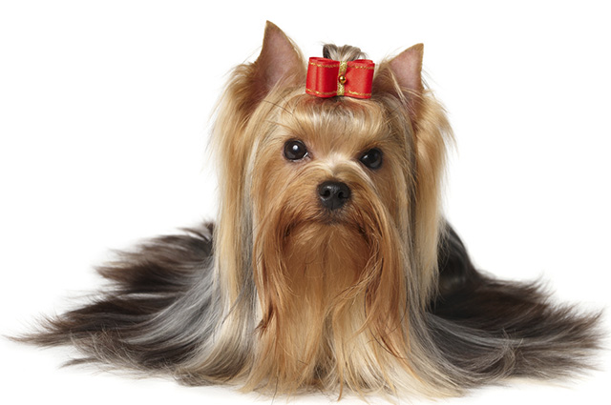
Características de las orugas venenosas
“Cabeludas”
Oruga perrito
Erucismo
Acc. Orugas
Notes:
Muchas personas llaman a esas orugas peludas de “perrito", pues recuerdan a esos animales.

Slide 66
Características de las orugas venenosas
“Cabeludas”
Oruga perrito
Erucismo
Acc. Orugas

Slide 67


Características de las orugas venenosas
“Cabeludas”
Erucismo
Acc. Orugas
Oruga “Wachiturros”
Notes:
Bueno, aquí en Argentina es común que las personas sufren accidentes con esos animales y decir "bien, yo toqué en una oruga que más parecía un miembro de la banda Wachiturros".

Slide 68


Características de las orugas venenosas
“Cabeludas”
Erucismo
Acc. Orugas
Oruga “tio cosa”
Notes:
Para mí también parecen el tío cosa haha

Slide 69


Características de las orugas venenosas
“Cabeludas”
Erucismo
Acc. Orugas
Oruga “Chewbacca”
Notes:
O lo Chewbacca de Star Wars (...)

Slide 70

Características de las orugas venenosas
“Cabeludas”
Erucismo
Acc. Orugas
Oruga “Goku”
Notes:
O mismo Goku de Dragon ball rsrs um gran numero de referencias, no?

Slide 71


Características de las orugas venenosas
“Cabeludas”
Erucismo
Acc. Orugas
Peluqueira de orugas
Notes:
ahora, un hecho interesante para ustedes es que hay cabelleras de las orugas ha indiferente al tipo de oruga, hay que cortar los pelos y espinas para estudiar el veneno inoculado por las especies.
¿Qué crees de esa profesión? ¿Quisiera ser un peluquero?
Pasar algunos días cortando por los de orugas.

Slide 72

Síntomas del erucismo
Erucismo
Orugas
Notes:
En cuanto a los síntomas, indiferente a la oruga, serán prácticamente los mismos.

Slide 73


Síntomas del erucismo
1
Dolor local
2
dolor irradiado
Erucismo
Orugas
~2,5%
Notes:
En el primer momento después de tocar las orugas, el paciente siente un dolor local que puede extenderse a otros miembros.

Slide 74




1
3
Síntomas del erucismo
Prurito
Dolor local
Eritema
Edema
2
dolor irradiado
Ampollas
Erucismo
Orugas
~31%
~2,5%
Notes:
Después de unas horas, se observan algunos puntos rojos en el lugar donde se apoyó en la oruga, enrojecimiento, hinchazón y ampollas.

Slide 75

1
3
Síntomas del erucismo
Prurito
Dolor local
Eritema
Edema
2
dolor irradiado
Ampollas
4
Erucismo
Orugas
Adenopatia regional
~2,5%
Notes:
Inguas también son comunes.

Slide 76


1
3
Síntomas del erucismo
Prurito
Dolor local
Eritema
Edema
2
dolor irradiado
Ampollas
4
Erucismo
Orugas
5
Adenopatia regional
Necrosis
Notes:
y, en los casos más graves, puede haber necrosis.

Slide 77

Síntomas del erucismo por la Lonomia sp.
Reino
Filo
Clase
Orden
Familia
Género
Especies
Lonomia sp.
Notes:
pero tienen un género de orugas que, además de causar los síntomas que he citado, causan otros que son más graves y que pueden llevar al enfermo a obito en pocos días.
El género en cuestión es de las Lonomías.

Slide 78





Síntomas del erucismo por la Lonomia sp.
Reino
Filo
Clase
Orden
Familia
Género
Especies
Manifestaciones generales
Dolor en las articulaciones
Dolor de cabeza
Dolor abdominal
Náusesas/Vómitos
Mareos
Lonomia sp.
Notes:
Entonces, además de los síntomas que he citado, el envenenamiento por lonomismo también puede causar:

Slide 79




Síntomas del erucismo por la Lonomia sp.
Reino
Filo
Clase
Orden
Familia
Género
Especies
Manifestaciones generales
Dolor en las articulaciones
Dolor de cabeza
Dolor abdominal
Náusesas/Vómitos
Mareos
Sangrias
Equimosis
insuficiencia renal aguda
Lonomia sp.
Notes:
Entonces, además de los síntomas que he citado, el envenenamiento por lonomismo también puede causar:

Slide 80
Manifestaciones generales
Dolor en las articulaciones
Dolor de cabeza
Dolor abdominal
Náusesas/Vómitos
Mareos
Sangrias
insuficiencia renal aguda
Equimosis
Notes:
Entonces, además de los síntomas que he citado, el envenenamiento por lonomismo también puede causar:

Slide 81
Erucismo
Factores de riesgo:
Acc. Orugas
Notes:
Ahora, ¿cuáles son los factores de riesgo para los envenenamientos más graves?

Slide 82

Erucismo
Factores de riesgo:
Número de larvas.
Acc. Orugas
Forman colonias
Notes:
La primera cosa es: número de orugas que ustedes tuvieron contacto. Cuanto más orugas, mayor es el envenenamiento.
Por ejemplo, en el caso de las lonomias, suelen quedar todas juntas durante la fase de oruga, formando una colonia. Cuando caminamos por bosques y bosques acabamos no llenando la colonia y teniendo contacto con muchos individuos al mismo tiempo.
Encajar en una colonia intensifica el envenenamiento, nos es como tocar solo una.

Slide 83









Erucismo
Factores de riesgo:
Número de larvas.
Intensidad del contacto.
Acc. Orugas
Notes:
La intensidad de contacto también ayuda. Cuanto más fuerte, más intensificado es el envenenamiento. Imagine que las espinillas poseen ganchos que ayudan en la fijación de esas estructuras en la piel humana. Cuanto más fuerte colgamos en las orugas, más fácil es entrar esas espinas, así como facilita también la entrada de veneno.

Slide 84


Erucismo
Factores de riesgo:
Número de larvas.
Intensidad del contacto.
Acc. Orugas
Notes:
Así, cuanto más tiempos quedamos recostados en las orugas mayor es el envenenamiento.

Slide 85



Erucismo
Factores de riesgo:
Número de larvas.
Intensidad del contacto.
Edad/Embarazo/Sensibilidad.
Acc. Orugas
Notes:
Otros factores de riesgo también es la edad, en la que las personas mayores y los niños suelen ser más sensibles al envenenamiento, así como al organismo de la persona, algunas siendo más sensibles que las otras.

Slide 86

Erucismo
Factores de riesgo:
Número de larvas.
Intensidad del contacto.
Edad/patologia previa.
Intervalo acidente - atención médica.
Acc. Orugas
Notes:
Además del intervalo de tiempo para buscar ayuda médica.

Slide 87
Buscar ayuda médica para tratar los síntomas
Tratamiento del erucismo
Erucismo
Orugas
Notes:
¿Pero qué hacer en caso de envenenamiento por orugas urticantes?

Slide 88

Buscar ayuda médica para tratar los síntomas
Tratamiento del erucismo
Erucismo
Orugas
inmediatamente después del accidente
lavar con agua fría y abudante
Notes:
Bueno, lo primero es lavar bien el lugar afectado. Los estudios demuestran que el agua corriente sobre la piel ayuda a las espinas a soltarse y amenizar las reacciones dermatológicas.

Slide 89

Buscar ayuda médica para tratar los síntomas
Tratamiento del erucismo
Erucismo
Orugas
inmediatamente después del accidente
lavar con agua fría y abudante
Buscar ayuda médica para tratar los sintomas.
Notes:
Después de lavar, tienen que buscar ayuda médica inmediata! La mayoría de los accidentes no resultan en casos graves, pero puedo decir con seguridad de 1 de cada 10 accidentes puede ser de riesgo, y por lo que es importante buscar el médico a continuación.
El riesgo que digo es la persona desarrollar alguna reacción alergica o haber sido accidente con el género Lonomía, que es extremadamente grave!

Slide 90



Buscar ayuda médica para tratar los síntomas
Tratamiento del erucismo
Erucismo
Orugas
inmediatamente después del accidente
lavar con agua fría y abudante
Idealmente!!
Buscar ayuda médica para tratar los sintomas.
Notes:
Idealmente lleven la oruga que ustedes se apoyaron para el médico, eso ayuda en el diagnóstico y la prescripción médica.

Slide 91

Buscar ayuda médica para tratar los síntomas
Tratamiento del erucismo
Erucismo
Orugas
inmediatamente después del accidente
lavar con agua fría y abudante
Idealmente!!
Buscar ayuda médica para tratar los sintomas.
~2,5%
Notes:
Están protegidos en el momento de mostrar las orugas, de preferencia con guantes, pantalones, zapato cerrado y mangas largas.

Slide 92

Buscar ayuda médica para tratar los síntomas
Tratamiento del erucismo
Erucismo
Orugas
inmediatamente después del accidente
lavar con agua fría y abudante
Idealmente!!
Buscar ayuda médica para tratar los sintomas.
~2,5%
Notes:
Están protegidos en el momento de mostrar las orugas, de preferencia con guantes, pantalones, zapato cerrado y mangas largas.

Slide 93

Buscar ayuda médica para tratar los síntomas
Tratamiento del erucismo
Erucismo
Orugas
inmediatamente después del accidente
lavar con agua fría y abudante
Idealmente!!
Buscar ayuda médica para tratar los sintomas.
~2,5%
Notes:
Están protegidos en el momento de mostrar las orugas, de preferencia con guantes, pantalones, zapato cerrado y mangas largas.

Slide 94

Buscar ayuda médica para tratar los síntomas
Tratamiento del erucismo
Erucismo
Orugas
inmediatamente después del accidente
lavar con agua fría y abudante
Idealmente!!
Buscar ayuda médica para tratar los sintomas.
~2,5%
Notes:
Están protegidos en el momento de mostrar las orugas, de preferencia con guantes, pantalones, zapato cerrado y mangas largas.

Slide 95

Buscar ayuda médica para tratar los síntomas
Tratamiento del erucismo
Erucismo
Orugas
inmediatamente después del accidente
lavar con agua fría y abudante
Idealmente!!
Buscar ayuda médica para tratar los sintomas.
~2,5%
Notes:
Si usted tiene pinzas, utilizan para recoger los animales y colocarlos en potes plásticos con agujeros para que el animal no se escape.

Slide 96

Buscar ayuda médica para tratar los síntomas
Tratamiento del erucismo
Erucismo
Orugas
inmediatamente después del accidente
lavar con agua fría y abudante
Idealmente!!
Buscar ayuda médica para tratar los sintomas.
~2,5%
Notes:
Si usted tiene pinzas, utilizan para recoger los animales y colocarlos en potes plásticos con agujeros para que el animal no se escape.

Slide 97
Buscar ayuda médica para tratar los síntomas
Tratamiento del erucismo
Erucismo
Orugas
inmediatamente después del accidente
lavar con agua fría y abudante
Idealmente!!
Buscar ayuda médica para tratar los sintomas.
Notes:
Si usted tiene pinzas, utilizan para recoger los animales y colocarlos en potes plásticos con agujeros no tan largos para que el animal no se escape.

Slide 98

Buscar ayuda médica para tratar los síntomas
Tratamiento del erucismo
Erucismo
Orugas
inmediatamente después del accidente
lavar con agua fría y abudante
Idealmente!!
Buscar ayuda médica para tratar los sintomas.
Notes:
Aquí un ejemplo, tomar con un guante o con una pinza

Slide 99


Buscar ayuda médica para tratar los síntomas
Tratamiento del erucismo
Erucismo
Orugas
inmediatamente después del accidente
lavar con agua fría y abudante
Idealmente!!
Buscar ayuda médica para tratar los sintomas.
Notes:
coloque hojas de la especie vegetal cercana, para evitar que el animal muera de manera cruel, por favor.

Slide 100



Buscar ayuda médica para tratar los síntomas
Tratamiento del erucismo
Erucismo
Orugas
inmediatamente después del accidente
lavar con agua fría y abudante
Idealmente!!
Buscar ayuda médica para tratar los sintomas.
Notes:
Si no es posible recoger, tome fotos de la oruga y lleve al médico en el momento de diagnosticar el envenenaneto.

Slide 101













Reino
Filo
Clase
Orden
Familia
Género
Especies
2 familias de importancia médica
Megalopydae
Saturniidae
Hemileucidae
(Subfamilia)
“Ramas de árboles”
“Peludas”
Notes:
En Argentina tenemos dos familias principales que causan accidentes:
Los megalopideos, que son las peludas; y los saturnideos, que son espinosos.

Slide 102
Reino
Filo
Clase
Orden
Familia
Género
Especies
2 familias de importancia médica
Megalopydae
Saturniidae
Hemileucidae
(Subfamilia)
“Ramas de árboles”
“Peludas”
Notes:
En Argentina tenemos dos familias principales que causan accidentes:
Los megalopideos, que son las peludas; y los saturnideos, que son espinosos.

Slide 103

Reino
Filo
Clase
Orden
Familia
Género
Especies
2 familias de importancia médica
Megalopydae
Saturniidae
Hemileucidae
(Subfamilia)
“Ramas de árboles”
“Peludas”
Notes:
Dentro de la familia saturniidae, de los espinosos, está la Lonomía, que a la que tiene veneno realmente peligroso para obito.

Slide 104
Megalopyge lanata
Podalia orsilochus
Podalia fuscescens

Slide 105


Leucanella memusae
Automeris naranja
Hylesia nigricans
Lonomia obliqua
Periga circumstans

Slide 106


Slide 107


* Familia: Limacodidae
Acharia nesea
Notes:
También ya encontramos miembros de la familia Limacodidae, de la especie Acharia nesea, que sabemos que son urticantes pero que no tenemos registros de accidentes con ellas para el país.

Slide 108








Algunos ejemplos de árboles con riesgo de accidentes
Manga
Naranja
Laurel amarillo
Algodón
Palta
Limón
Melocotón
Notes:
Para cerrar yo dejo algunos hospederos de orugas en que son comunes ocurrir accidentes.

Slide 109



¡Necesitamos su apoyo!
Dra. Elisa Peichoto
+54 379 460-4463
mepeichoto@yahoo.com.ar
Lic. Milena Casafús
+54 379 463-5223
milecasafus@gmail.com
Ciencia ciudadana
Notes:
al final, voy a pedir una gran ayuda de ustedes! Si usted encuentra orugas que tienen un aspecto de ser venenosas, por favor, avisen en alguno de esos números o por email.
En nuestro grupo de trabajo, dependemos de encontrar individuos vivos para hacer la cría en laboratorio y estudiar el veneno de ellas.
A partir de nuestros estudios conseguimos definir lugares de riesgos para accidentes y también en la producción de anti-veneno.

Slide 110




¡Necesitamos su apoyo!
Ciencia ciudadana
Notes:
al final, voy a pedir una gran ayuda de ustedes! Si usted encuentra orugas que tienen un aspecto de ser venenosas, por favor, avisen en alguno de esos números o por email.
En nuestro grupo de trabajo, dependemos de encontrar individuos vivos para hacer la cría en laboratorio y estudiar el veneno de ellas.
A partir de nuestros estudios conseguimos definir lugares de riesgos para accidentes y también en la producción de anti-veneno.

Slide 111


¡Muchas gracias!

Slide 112
¡Necesitamos su apoyo!
Dra. Elisa Peichoto
+54 379 460-4463
mepeichoto@yahoo.com.ar
Lic. Milena Casafús
+54 379 463-5223
milecasafus@gmail.com
Ciencia ciudadana
Notes:
al final, voy a pedir una gran ayuda de ustedes! Si usted encuentra orugas que tienen un aspecto de ser venenosas, por favor, avisen en alguno de esos números o por email.
En nuestro grupo de trabajo, dependemos de encontrar individuos vivos para hacer la cría en laboratorio y estudiar el veneno de ellas.
A partir de nuestros estudios conseguimos definir lugares de riesgos para accidentes y también en la producción de anti-veneno.

